Slide 1
소프트웨어학과
2021763013 김민영
2023.5.30(화)
시스템프로그래밍
C getopt, getopt_long

Slide 2
0목차
01 C에서의 파라미터 파싱 및 처리
02 option
03 getopt
04 getopt vs getopt_long
05 getopt_long

Slide 3
1C 파싱
프로그램에 전달되는 입력 파라미터 또는 명령행 인수를 분석하고 추출하는 과정.
프로그램은 사용자로부터 전달된 파라미터 값을 읽고 해석하여 프로그램의 동작을 결정하거나 필요한 작업을 수행
파라미터 파싱
1) 옵션과 설정 관리
: 프로그램에 옵션을 제공하고 설정을 관리하는 데 사용.
2) 동작 조정
: 사용자가 원하는 작업, 옵션 또는 동작을 프로그램에 전달하여 프로그램의 실행 흐름이나 결과를 변경.
3) 입력 유효성 검사
: 프로그램이 필요로 하는 인수가 제공되었는지, 올바른 형식인지, 허용되는 범위 내에 있는지 등을 확인.
4) 상호 작용과 사용자 경험 개선
: 사용자에게 명령행 인수나 설정 옵션에 대한 도움말을 제공, 프로그램의 사용법을 안내, 유효하지 않은 입력에 대한 오류 메시지를 출력하는 등을 수행.
파싱하는 이유

Slide 4
2option
명령행 인수(Command-Line Argument)를 통해 프로그램에 전달되는 특별한 플래그나 설정을 나타내는 요소.
option
- option : -a, -b
- option character : - 뒤의 a, b
- option argument : 명령행 옵션에 대한 인수.
- optstring : option character를 나타내는 문자열.
- optarg : 옵션 뒤에 별도의 파라미터 값이 오는 경우, 이를 파싱한 결과 파라미터 값이 optarg에 문자열로 저장됨. optarg를 참조하는 것으로 option argument를 알수 있다.
- optind : 다음번 처리될 옵션의 인덱스. 만약 파싱한 옵션이후에 추가적인 파라미터를 받을 때 활용. getopt()함수는 한 번 호출될 때마다 이 값을 업데이트. getopt가 다음에 처리할 argv 배열의 index로, 초기값은 1로 설정되어 있다.
- opterr : 옵션에 문제가 있을 때 0이 아닌 값이되며, 0이 아닐 때 error log가 출력된다.
- optopt : 알 수 없는 옵션을 만났을 때 옵션. getopt의 리턴값은 ‘?’. 에러가 발생한 option character를 보유.

Slide 5

3getopt
명령 줄 인자를 파싱하여 처리하는 기능을 제공하는 C 라이브러리 함수.
프로그램 실행 시 전달된 명령 줄 매개변수를 처리하기 위해 주로 사용.
getopt
argc : 명령 줄에 전달된 매개변수의 개수를 나타내는 정수
argv : 명령 줄 매개변수를 포함하는 문자열 배열
optstring : 파싱해야 할 파라미터 option character를 나타내는 문자열. 옵션이 별도의 파라미터를 받는 경우(option-argument를 표시하는 경우) 콜론을 함께 쓴다.

Slide 6
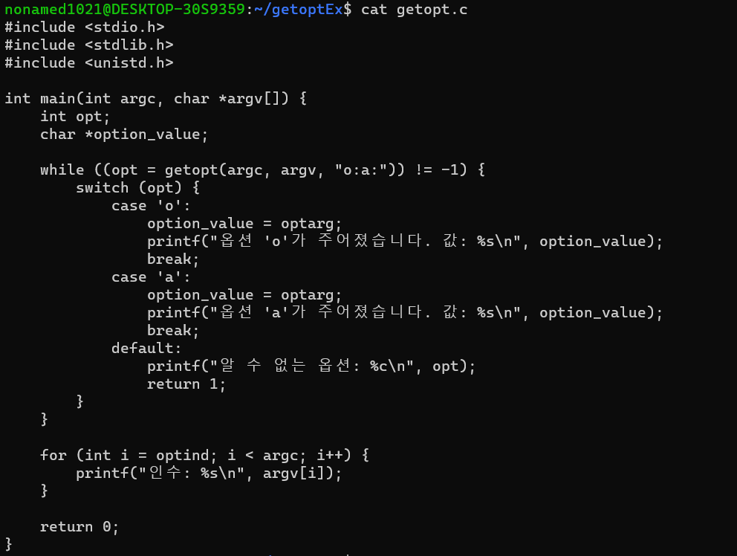
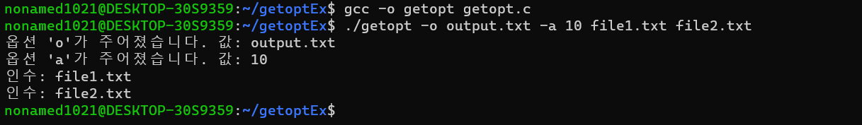
3getopt
getopt 활용 예제

Slide 7
4
getopt
vs
getopt_long
getopt
getopt_long
1) 단일문자 옵션 지원(o, c).
2) 단순 옵션만을 처리하며 옵션 인수의 유형을 명시적으로 지정.
3) 명령행 인수를 처음부터 끝까지 순차적으로 처리.
4) o output.txt와 같은 형식으로 사용.
1) 긴 옵션 이름 지원(-output, -count).
2) 옵션 인수의 유형을 명시적으로 지정. struct option 배열을 사용하여 각 옵션의 유형을 지정.
유형에는 no_argument(인수 없음), required_argument(필수 인수), optional_argument(선택적 인수) 등이 있다.
3) 옵션의 출현 순서에 상관없이 옵션을 처리.
4) -output output.txt와 같은 형식으로 사용.

Slide 8
5
getopt_long
명령 줄 인자를 파싱하여 처리하는 기능을 제공하는 C 라이브러리 함수
긴 옵션 이름과 함께 짧은 옵션 문자를 사용할 수 있으며,
옵션에 대한 추가 정보도 제공.
getopt_long
argc : 명령 줄에 전달된 매개변수의 개수를 나타내는 정수
argv : 명령 줄 매개변수를 포함하는 문자열 배열
optstring : 파싱해야 할 파라미터 option character를 나타내는 문자열. 옵션이 별도의 파라미터를 받는 경우(option-argument를 표시하는 경우) 콜론을 함께 쓴다.
longopts: struct option 배열로, 긴 옵션과 관련된 정보를 정의
longindex: 현재 처리 중인 긴 옵션의 인덱스를 나타내는 정수 포인터

Slide 9
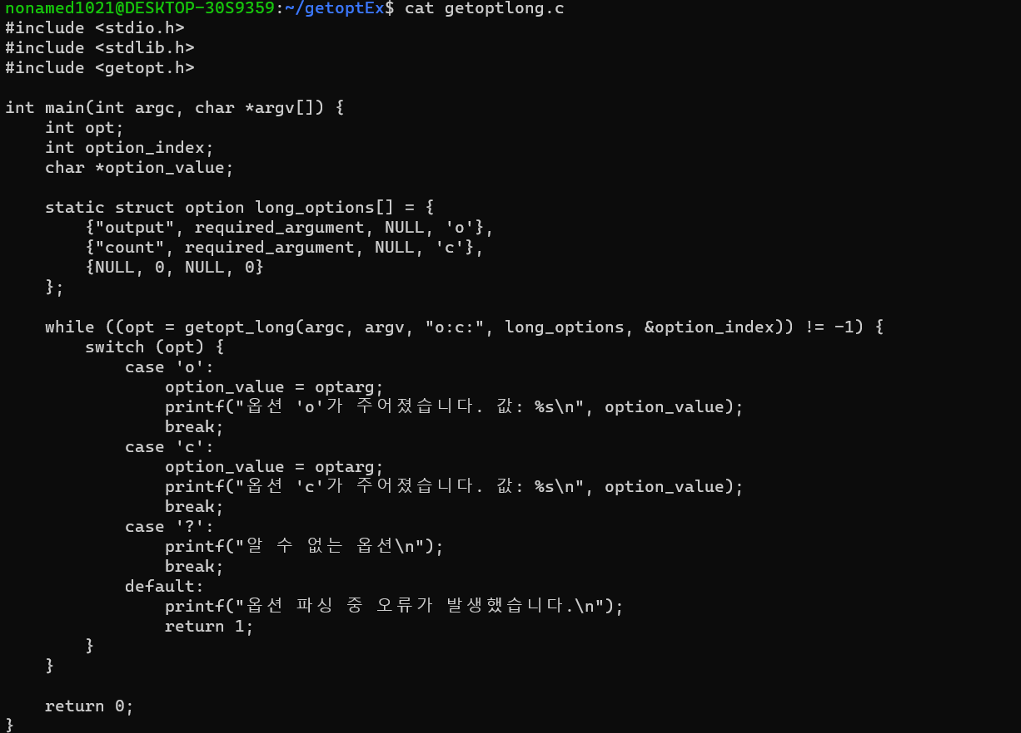
5
getopt_long
getopt_long 활용 예제

Slide 10
6출처
https://soooprmx.com/c-%ED%94%84%EB%A1%9C%EA%B7%B8%EB%9E%A8-%ED%8C%8C%EB%9D%BC%EB%AF%B8%ED%84%B0%EB%A5%BC-%EC%B2%98%EB%A6%AC%ED%95%98%EB%8A%94-getopt-%EC%82%AC%EC%9A%A9%EB%B2%95/
https://soooprmx.com/%EA%B8%B4-%EC%9D%B4%EB%A6%84%EC%9D%98-%EC%98%B5%EC%85%98%EC%9D%84-%ED%8C%8C%EC%8B%B1%ED%95%98%EB%8A%94-c%ED%95%A8%EC%88%98-getopt_long/
https://verymong.tistory.com/95
https://wariua.github.io/man-pages-ko/getopt(3)/#name
출처

